Slide 1
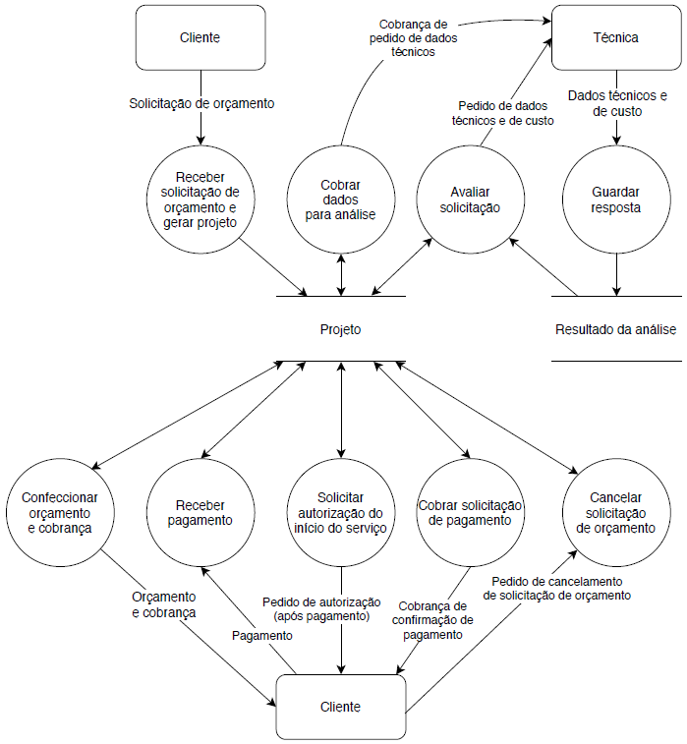

Receber solicitação de orçamento e gerar projeto
Evento: Cliente solicita um orçamento
Objetivo: Anotar a solicitação
Trabalhadores envolvidos: Administrador
Obtém do cliente todos os dados cadastrais para abrir uma ficha de projeto.
Se faltarem dados, solicita ao cliente que os encaminhe.
Guarda as informações obtidas da solicitação em Projeto.

Slide 2
Cobrar dados para análise
Não-Evento: Pedido de dados técnicos
Objetivo: Obter dados técnicos
Trabalhadores envolvidos: Administrador
Verifica dos projetos em análise quais estão com pedidos de dados técnicos pendentes vencidas.
Havendo solicitações vencidas, encaminha a cobrança de dados e atualiza novo prazo para envio das informações.

Slide 3
Avaliar solicitação
Evento: Uma solicitação foi recebida
Objetivo: Promover a viabilidade da solicitação
Trabalhadores envolvidos: Administrador
Lê o projeto e identificar se há dúvidas técnicas.
Havendo dúvidas técnicas verifica em Resultado da análise se já há dados compatíveis.
Não havendo dados compatíveis, pede dados técnicos e de custo.
Não havendo dúvidas, atualiza o status do projeto como liberado para confecção de orçamento.

Slide 4
Guardar resposta
Evento: Recebimento de dados técnicos
Objetivo: Armazenar dados técnicos
Trabalhadores envolvidos: Administrador
Recebe relatório técnico e de custo
Armazena dados técnicos no repositório de Resultado da análise.

Slide 5
Confeccionar orçamento e cobrança
Evento: Uma solicitação de orçamento foi atualizada com status de liberado para confecção de orçamento
Objetivo: Confeccionar um orçamento e enviar para o Cliente com a devida cobrança
Trabalhadores envolvidos: Administrador
Verifica se um projeto tem o status liberado para confecção de orçamento
Havendo, formaliza o orçamento e a totalização dos custos do serviço a ser desenvolvido
Envia o orçamento formalizado com sua devida cobrança para o cliente
Atualiza o status do projeto para aguardando pagamento

Slide 6
Receber pagamento
Evento: Orçamento e cobrança foram enviados ao cliente
Objetivo: Receber o pagamento
Trabalhadores envolvidos: Administrador
Recebe o comprovante de pagamento
Verifica se o pagamento é compatível com a cobrança
Caso sim, atualiza status do projeto como pago
Caso não, atualiza o status do projeto como com resquícios a cobrar

Slide 7
Solicitar autorização do início do serviço
Evento: Pagamento do serviço foi recebido
Objetivo: Obter autorização do Cliente para iniciar a instalação
Trabalhadores envolvidos: Administrador
Verifica se há um projeto com status como pago e sem autorização para início do serviço
Havendo, envia um pedido de autorização para início do processo de agendamento do serviço.

Slide 8
Cobrar solicitação de pagamento
Não-Evento: Receber pagamento
Objetivo: Obter o pagamento
Trabalhadores envolvidos: Administrador
Verifica se existe um projeto com status aguardando pagamento e vencida ou com resquícios a cobrar
Havendo, confecciona uma nova cobrança e a envia ao cliente
Atualiza a data de vencimento da cobrança

Slide 9
Cancelar solicitação de orçamento
Evento: Cliente solicita cancelamento
Objetivo: Interromper processo de solicitação
Trabalhadores envolvidos: Administrador
Recebe do cliente uma solicitação de cancelamento
Atualiza o status do projeto como cancelado, paralisando todo o processo

Slide 10
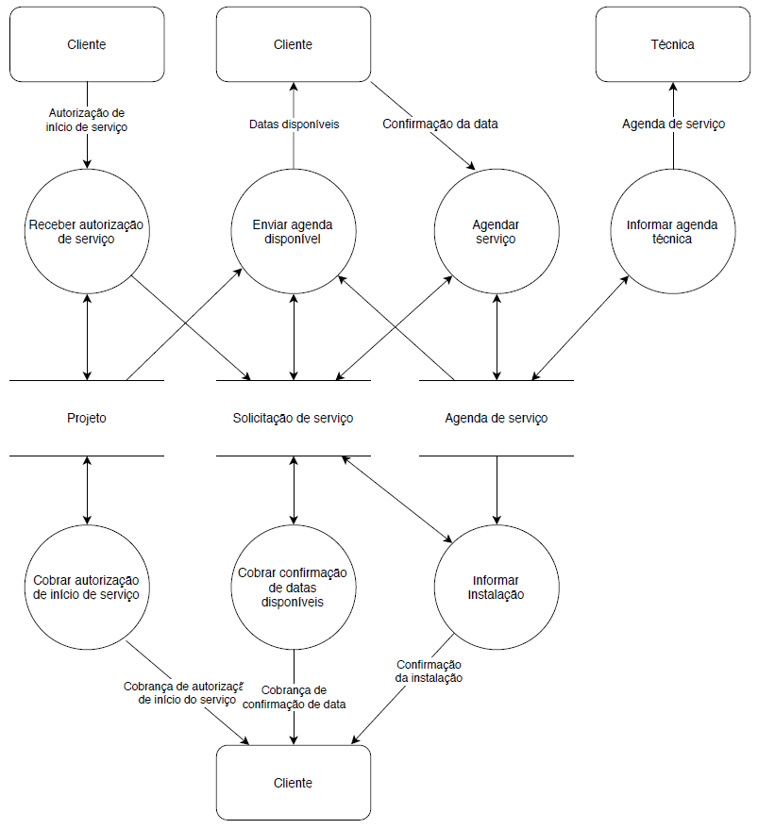
Receber solicitação de serviço
Evento: Cliente envia uma autorização de serviço
Objetivo: Receber e armazenar a autorização
Trabalhadores envolvidos: Administrador
Recebe a autorização de início de serviço
Atualiza status do projeto como autorizado para início do serviço
Cria uma solicitação de serviço para que se agende com o cliente uma data de início do trabalho

Slide 11
Enviar agenda disponível
Evento: Uma autorização de início de serviço foi recebida
Objetivo: Combinar com o Cliente uma data para início do serviço
Trabalhadores envolvidos: Administrador
Recebe uma solicitação de serviço para agendamento de data com o cliente
Obtém datas disponíveis na Agenda de serviço e notifica o Cliente.
Atualiza o status da solicitação de serviço para aguardando confirmação do cliente

Slide 12
Agendar serviço
Evento: Uma confirmação de data foi recebida do Cliente
Objetivo: Atualizar Agenda de serviço
Trabalhadores envolvidos: Administrador
Recebe do Cliente uma confirmação de data de início de trabalho
Atualiza o dado em Agenda de serviço
Muda o status da solicitação de serviço para conferida

Slide 13
Informar agenda técnica
Evento: Uma data foi atualizada em Agenda de serviço com status de conferida
Objetivo: Informar o início da instalação
Trabalhadores envolvidos: Administrador
Vê que existe uma data agendada para início do trabalho
Envia agenda de serviço para o técnico operacional
Muda o status da agenda para enviada

Slide 14
Cobrar autorização de início de serviço
Não-Evento: Recepção autorização de serviço
Objetivo: Receber a autorização de serviço
Trabalhadores envolvidos: Administrador
Verifica se há algum projeto com autorização de início de serviço pendente e vencida
Havendo, cobra do cliente uma autorização de início do serviço
Atualiza a data para entrega da autorização

Slide 15
Cobrar confirmação de datas disponíveis
Não-Evento: Confirmação da data
Objetivo: Obter uma confirmação de data do Cliente
Trabalhadores envolvidos: Administrador
Verifica se há algum projeto com requisição de data de início de serviço pendente e vencida
Havendo, cobra do cliente uma data de início de início do serviço
Atualiza a data para entrega da requisição

Slide 16
Informar instalação
Evento: Uma instalação foi agendada
Objetivo: Informar o Cliente
Trabalhadores envolvidos: Administrador
Vê que existe uma data agendada para início do trabalho
Envia agenda de serviço para cliente
Muda o status da solicitação de serviço como enviada para o cliente

Slide 17
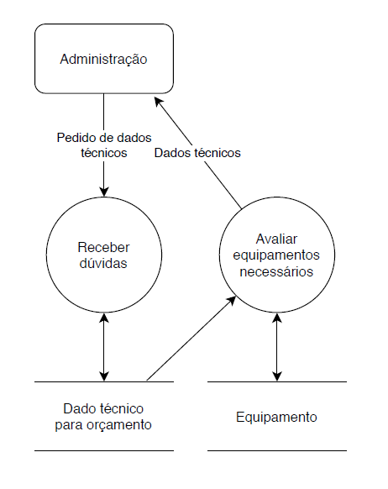
Receber dúvidas
Evento: Um pedido de dados técnicos foi recebido
Objetivo: Receber e armazenar o pedido de dados técnicos
Trabalhadores envolvidos: Técnico operacional
Recebe o pedido de dados técnicos e o armazena.

Slide 18
Avaliar equipamentos necessários
Evento: Um pedido de dados técnicos foi armazenado em Dado técnico para orçamento
Objetivo: Obter informações técnicas necessárias para responder o pedido.
Trabalhadores envolvidos: Técnico operacional
Levanta informações técnicas a partir de Equipamentos e envia para Administração.

Slide 19
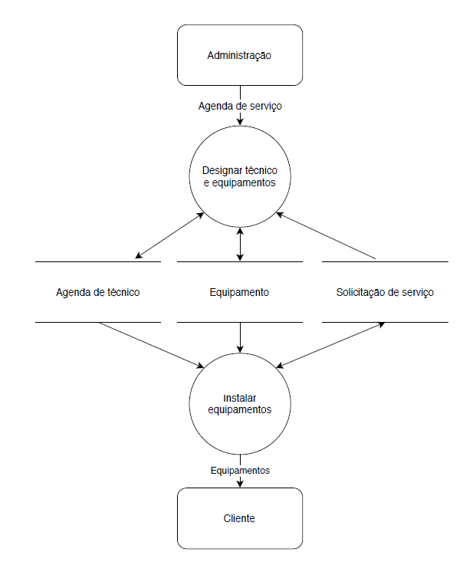
Designar técnico e equipamentos
Evento: Uma agenda de serviço foi recebida
Objetivo: Designar um técnico operacional para o serviço.
Trabalhadores envolvidos: Técnico operacional
Recebe a agenda de serviço.
Designa um técnico operacional.
Atualiza a Agenda de técnico do técnico designado.

Slide 20
Instalar equipamentos
Evento: Um técnico operacional foi designado para um serviço
Objetivo: Instalar e por em operação os equipamentos
Trabalhadores envolvidos: Técnico operacional
Obtém a data e local do serviço a ser realizado.
Recolhe os equipamentos necessários ao serviço.
Efetua a instalação e inicia a operação do equipamento no Cliente.

Slide 21
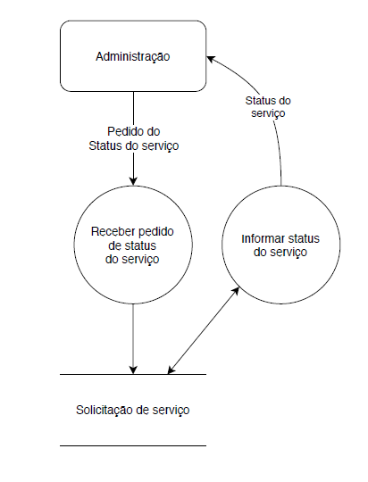
Receber pedido de status do serviço
Evento: Um pedido de status do serviço foi recebido
Objetivo: Receber e armazenar um pedido de status do serviço
Trabalhadores envolvidos: Técnico operacional
Recebe um pedido de status do serviço e armazena o dado em Solicitação de serviço

Slide 22
Informar status do serviço
Evento: Solicitação de status de serviço
Objetivo: Informar status de serviço
Trabalhadores envolvidos: Técnico operacional
Verifica in-loco o status do serviço.
Informa a Administração sobre o status.

Slide 23
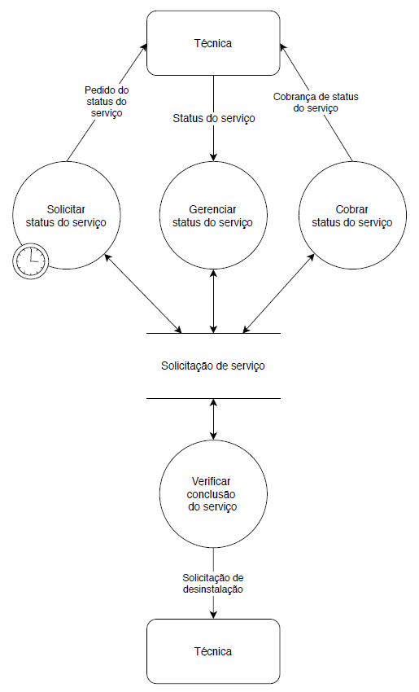
Solicitar status do serviço
Evento: Toda segunda-feira a Administração envia um pedido de status do serviço
Objetivo: Atualizar o status do serviço.
Trabalhadores envolvidos: Administrador
Envia para Técnica um pedido de status do serviço.

Slide 24
Gerenciar status do serviço
Evento: Recebe o status do serviço
Objetivo: Receber e atualizar o status do serviço
Trabalhadores envolvidos: Administrador
Recebe um status de serviço.
Atualiza o status em Solicitação de serviço.

Slide 25
Cobrar status do serviço
Evento: Um status de serviço não foi informado após um dia útil da sua solicitação.
Objetivo: Cobrar um status de serviço
Trabalhadores envolvidos: Administrador
Verifica que um pedido de status do serviço está sem resposta.
Cobra da Técnica o status do pedido.

Slide 26
Verificar conclusão do serviço
Evento: Um status de serviço foi atualizado como concluído
Objetivo: Solicitar a desinstalação do equipamento
Trabalhadores envolvidos: Administrador
Identifica um serviço com status de concluído.
Envia uma solicitação de desinstalação à Técnica.

Slide 27
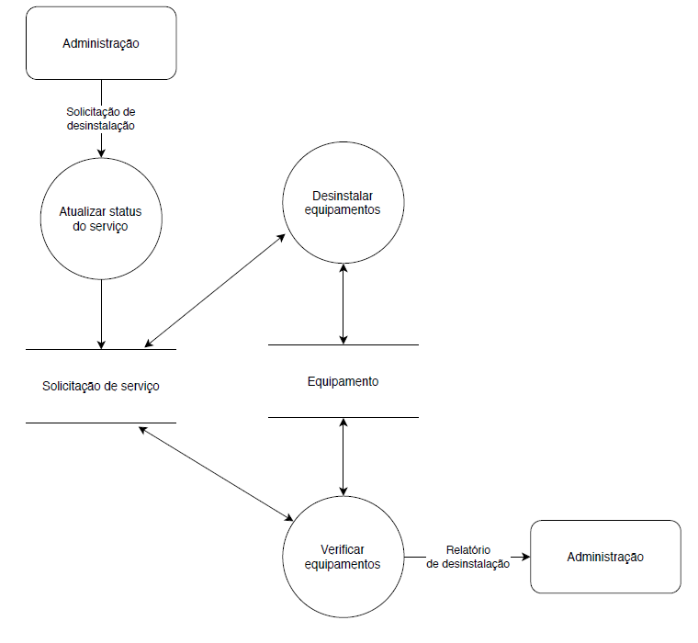
Atualizar status do serviço
Evento: Uma solicitação de desinstalação foi recebida
Objetivo: Receber a solicitação e atualizar o status do serviço
Trabalhadores envolvidos: Técnico operacional
Recebe a solicitação de desinstalação.
Atualiza a informação de status em Solicitação de serviço.

Slide 28
Desinstalar equipamentos
Evento: Um status de serviço foi atualizado para desinstalação.
Objetivo: Desinstalar os equipamentos
Trabalhadores envolvidos: Técnico operacional
Identifica que um serviço foi atualizado com status de desinstalação.
Para a operação.
Desinstala os equipamentos e atualiza o estado dos mesmos em Equipamento.
Atualiza o status do serviço para desinstalado.

Slide 29
Verificar equipamentos
Evento: Um status de serviço foi atualizado como desinstalado
Objetivo: Verificar integridade dos equipamentos após operação
Trabalhadores envolvidos: Técnico operacional.
Identifica que um serviço foi atualizado como desinstalado.
Cria um relatório com o estado de cada equipamento utilizado na operação.
Envia o relatório de desinstalação para Administração.

Slide 30
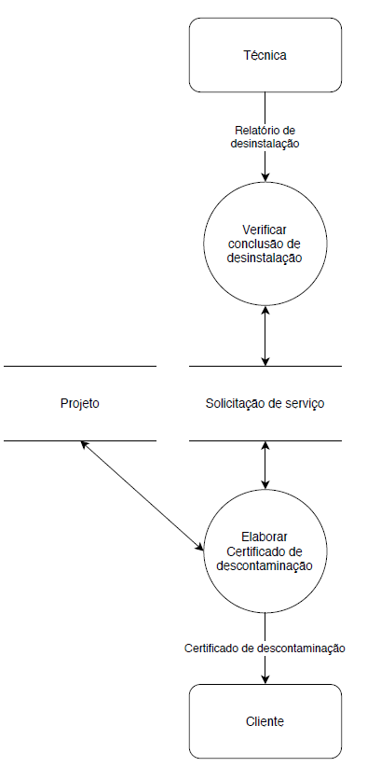
Verificar conclusão de desinstalação
Evento: Um relatório de desinstalação foi recebido
Objetivo: Receber e armazenar o relatório de desinstalação.
Trabalhadores envolvidos: Administrador
Recebe o relatório de desinstalação.
Armazena a informação em Solicitação de serviço.

Slide 31
Elaborar certificado de descontaminação
Evento: Um relatório de desinstalação foi armazenado em Solicitação de serviço.
Objetivo: Notificar o cliente sobre a conclusão do serviço.
Trabalhadores envolvidos: Administrador
Identifica que um relatório de desinstalação foi armazenado.
Elabora um documento de certificação de descontaminação.
Envia o certificado para o cliente.

Slide 32
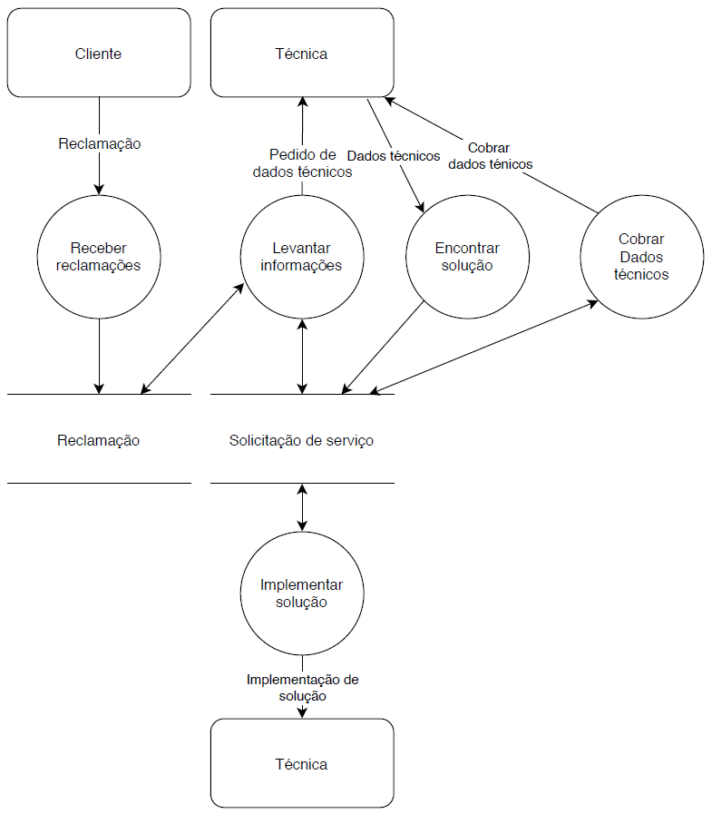
Receber reclamações
Evento: Uma reclamação foi recebida
Objetivo: Receber e armazenar reclamações
Trabalhadores envolvidos: Administrador
Recebe a reclamação.
Armazena em Reclamação.

Slide 33
Levantar informações
Evento: Uma reclamação foi armazenada
Objetivo: Obter dados técnicos sobre a reclamação
Trabalhadores envolvidos: Administrador
Identifica que uma reclamação foi armazenada.
Obtém os dados da reclamação.
Solicita a Técnica todos os dados técnicos necessários para a análise.

Slide 34
Encontrar solução
Evento: Dados técnicos sobre uma reclamação são recebidos
Objetivo: Identificar uma solução para a reclamação feita pelo Cliente
Trabalhadores envolvidos: Administrador
Recebe os dados técnicos solicitados.
Analisa o problema.
Identifica uma solução para a reclamação.
Cria uma solicitação de serviço para implementar a solução.

Slide 35
Cobrar dados técnicos
Não-Evento: Dados técnicos recebidos
Objetivo: Cobrar a área técnica um pedido de dados não respondido
Trabalhadores envolvidos: Administrador
Verifica que um pedido de dados feito a Técnica está a mais de um dia útil sem resposta.
Cobra os dados da Técnica.

Slide 36
Implementar solução
Evento: Uma solicitação de serviço foi atualizada com status de implementar solução.
Objetivo: Implementar a solução
Trabalhadores envolvidos: Técnico operacional
Identifica que uma solicitação de trabalho foi atualizada com status de implementar solução.
Implementa a solução informada para resolver a reclamação feita pelo Cliente.

Slide 37
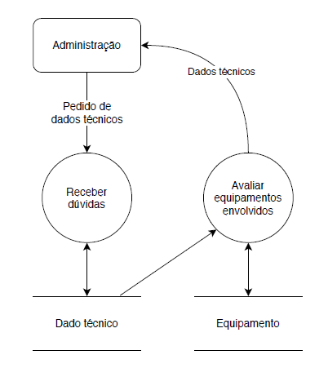
Receber dúvidas técnicas
Evento: Um pedido de dados técnicos foi recebido
Objetivo: Receber e armazenar um pedido.
Trabalhadores envolvidos: Técnico operacional
Receber o pedido de dados técnicos.
Armazenar em Dado técnico.

Slide 38
Avaliar equipamentos envolvidos
Evento: Um pedido de dados técnicos foi armazenado
Objetivo: Fornecer dados solicitados
Trabalhadores envolvidos: Técnico operacional
Avalia pedido recebido.
Identifica todos os equipamentos envolvidos na operação.
Atualiza o estado de cada equipamento.
Envia os dados técnicos à Administração.

Slide 39
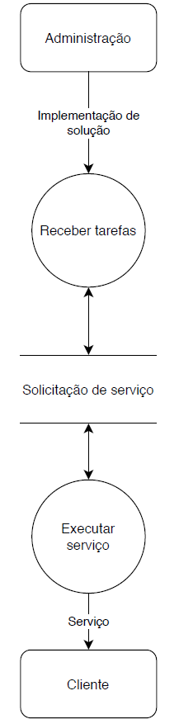
Receber tarefas
Evento: Implementação e solução foi recebida
Objetivo: Receber e armazenar a implementação
Trabalhadores envolvidos: Técnico operacional
Recebe a implementação de solução.
Atualiza a informação em Solicitação de serviço

Slide 40
Executar serviço
Evento: Uma implementação e solução foi armazenada
Objetivo: Implementar solução
Trabalhadores envolvidos: Técnico operacional
Identifica que uma implementação de solução foi armazenada.
Executa as ações descritas na implementação.

